Slide 1
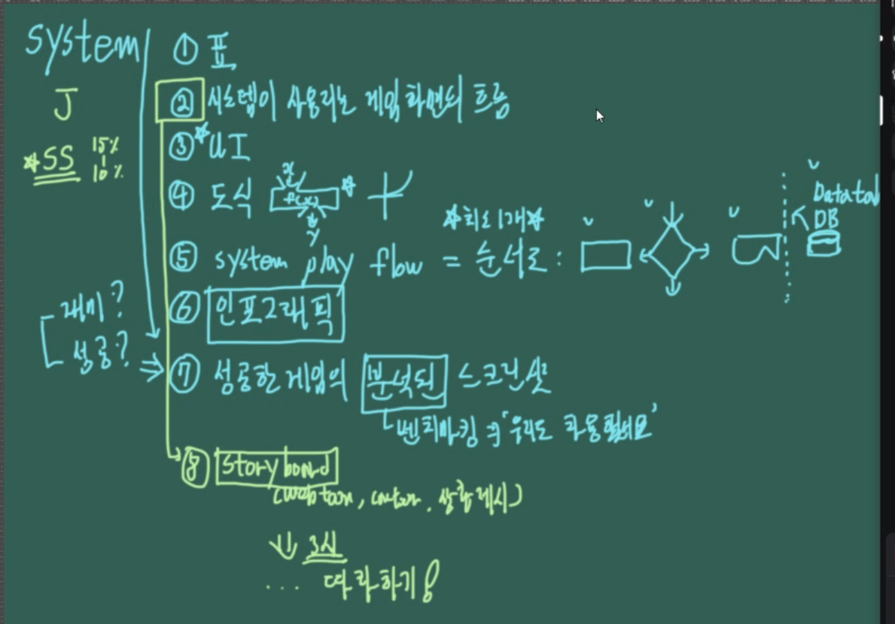

Slide 2
어제 배운 내용 내걸로 만들기
8가지 표현법을 내껄로 만들자.
지금 내 기획서에 8가지 표현법이 다 들어갔는지 점검
다 들어가있다.
내용을 좀 더 전문적으로 수정해볼 필요가 있다.

Slide 3
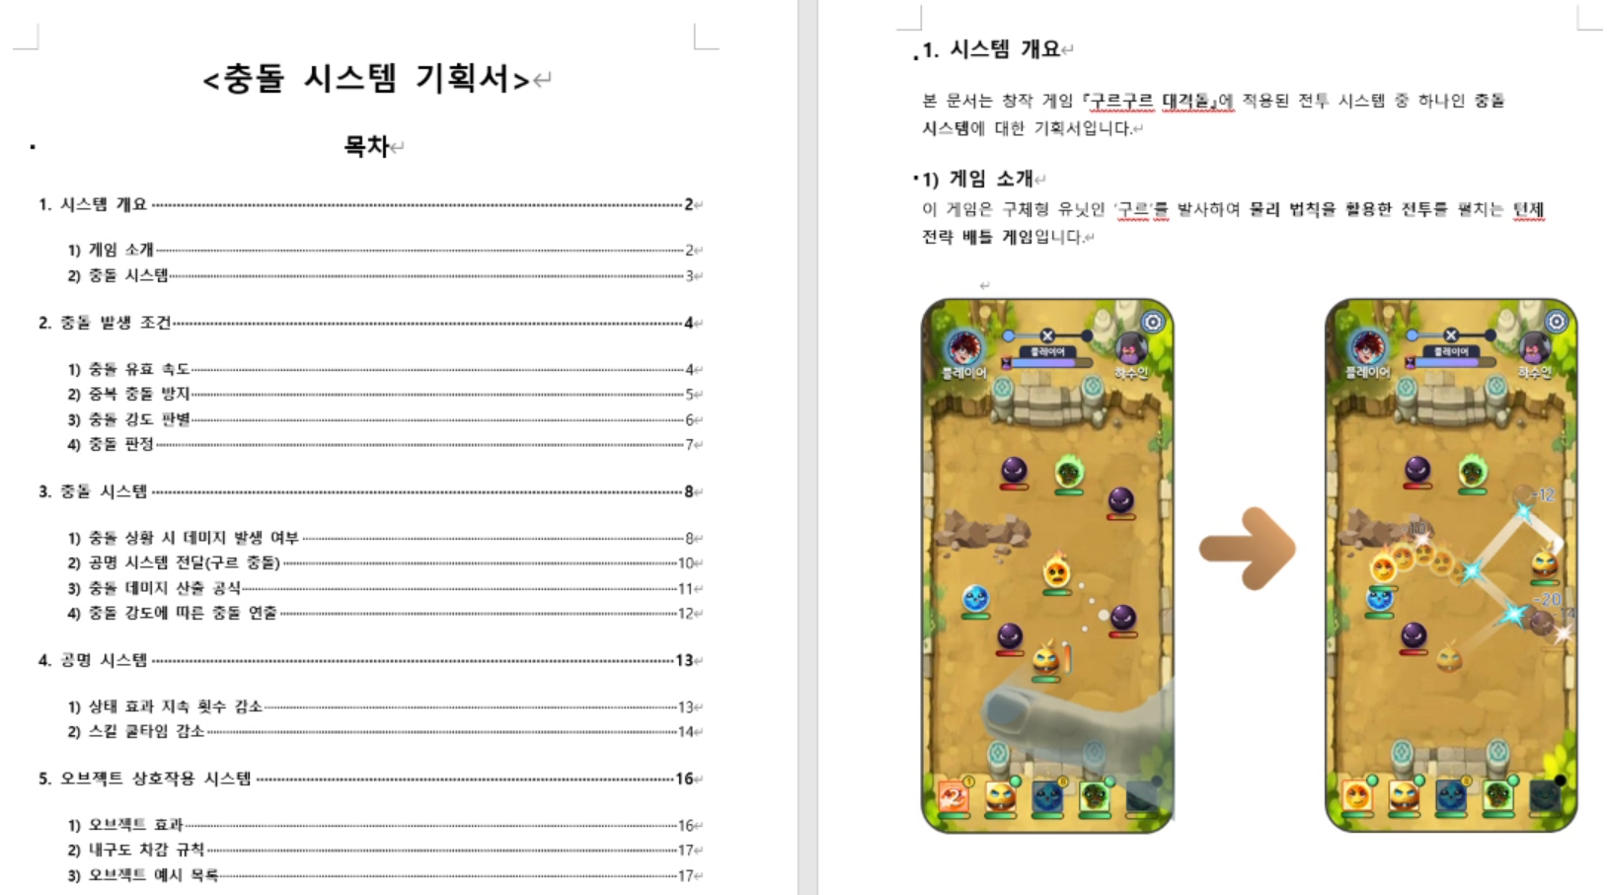

Slide 4
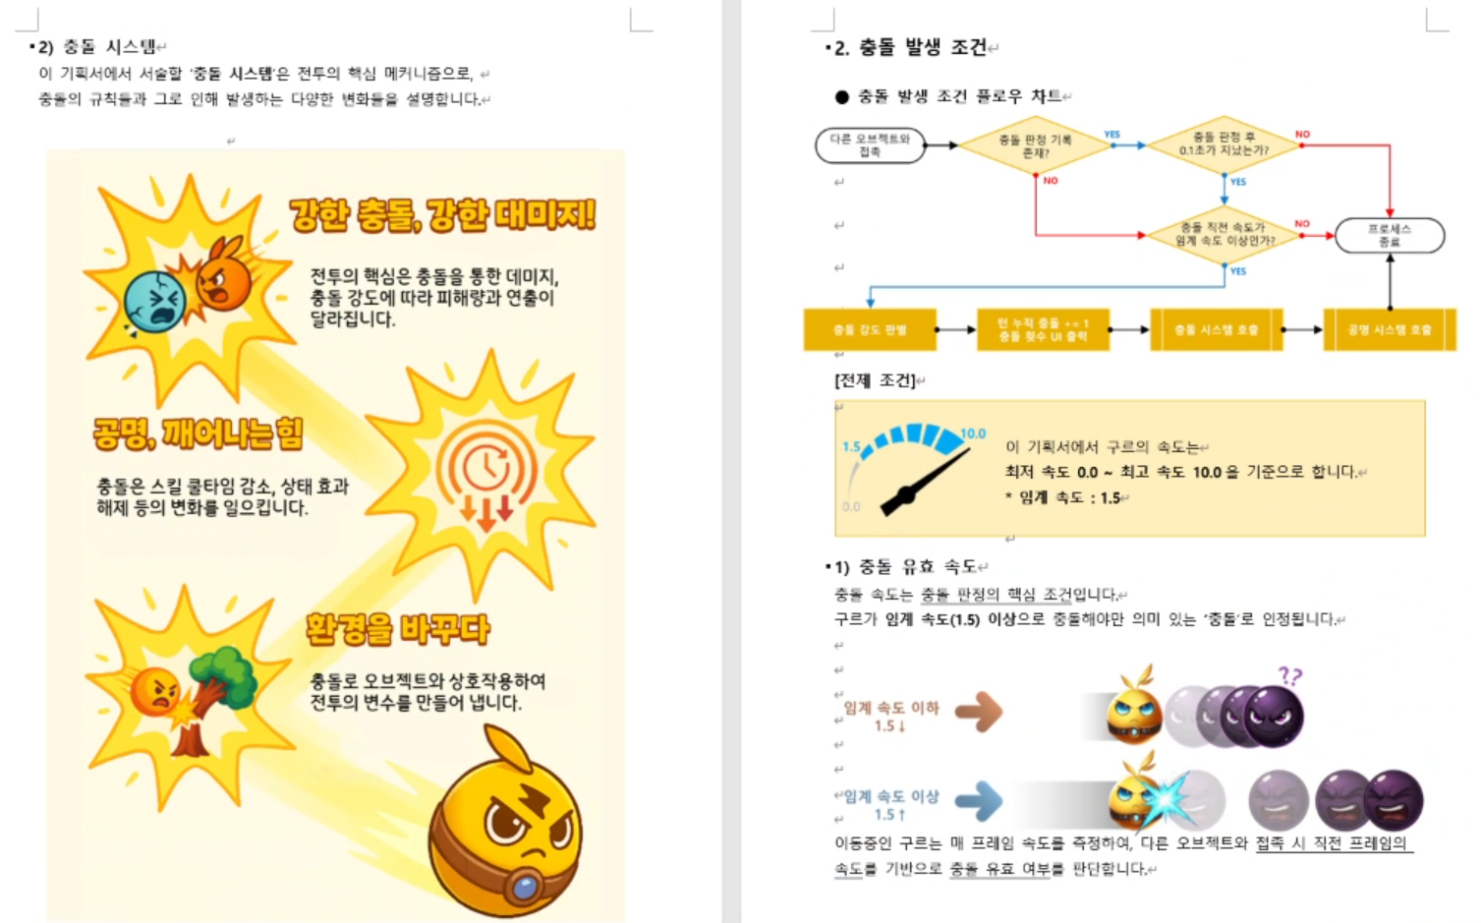

Slide 5
따라하기 2
왼쪽은 인포그래픽
오른쪽은 플레이 플로우, 도식
참고 자료를 보고, 만들어놓은 문서를 점검해보자.
참고 자료에 비해 내용이 너무 구구절절이다. => 내용을 좀 더 간결하게 표현할 필요가 있다.
무분별한 색감 사용. => 좀 더 간결하게 디자인을 수정할 필요가 있다.
시스템의 가장 중요한 규칙에 대해서 먼저 소개할 필요가 있다.

